Slide 1
KẾT NỐI TRI THỨC VỚI CUỘC SỐNG
Tiếng Việt 1

Slide 2
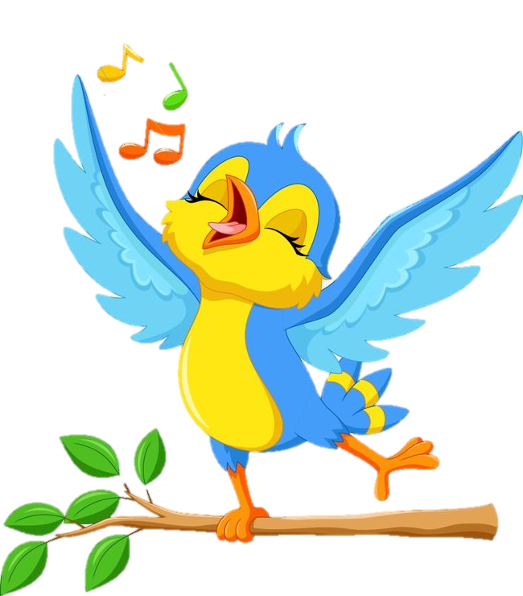
Khởi động

Slide 3
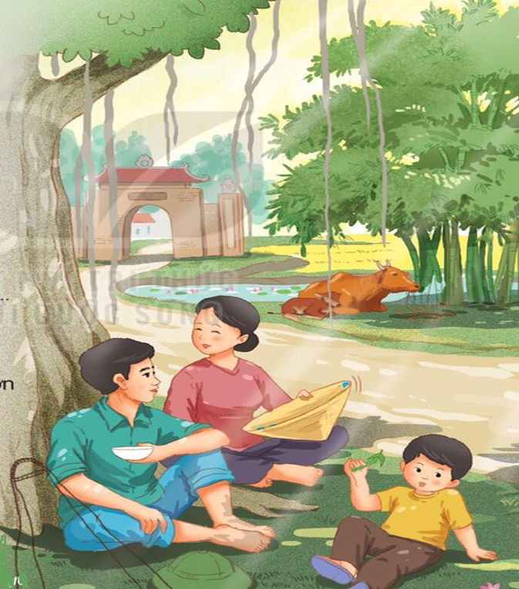
1
Quan sát tranh
a. Em thấy những gì trong bức tranh?
b. Cảnh vật và con người ở đây như thế nào?
Ta thấy hình ảnh 2 bác nông dân đi làm đồng về đang ngồi dưới gốc cây to để nghỉ ngơi, tránh nắng cho đỡ mệt. Cạnh đó là em bé. Phía xa, 2 mẹ con chú bò đang nằm nghỉ dưới bóng cây mát cũng để tránh nắng. Khung cảnh thật yên bình, êm ả.

Slide 4
7
THẾ GIỚI TRONG MẮT EM
Bài
6
BUỔI TRƯA HÈ

Slide 5
2
Đọc
Đọc mẫu
Buổi trưa hè
( Trích )
Buổi trưa lim dim
Nghìn con mắt lá
Bóng cũng nằm im
Trong vườn êm ả.
Bò ơi, bò nghỉ
Sau buổi cày mai
Có gì ngẫm nghĩ
Nhai mãi, nhai hoài...
Hoa đại thơm hơn
Giữa giờ trưa vắng
Con bướm chập chờn
Vờn đôi cánh nắng.
Bé chưa ngủ được
Bé nằm bé nghe
Âm thầm rạo rực
Cả buổi trưa hè.
( Huy Cận )
Đọc nối tiếp câu 2 lần
Em hãy tìm từ khó đọc, khó hiểu trong bài.

Slide 6
2
Đọc
Buổi trưa hè
( Trích )
1
Buổi trưa lim dim
Nghìn con mắt lá
Bóng cũng nằm im
Trong vườn êm ả.
2
Bò ơi, bò nghỉ
Sau buổi cày mai
Có gì ngẫm nghĩ
Nhai mãi, nhai hoài...
3
Hoa đại thơm hơn
Giữa giờ trưa vắng
Con bướm chập chờn
Vờn đôi cánh nắng.
4
Bé chưa ngủ được
Bé nằm bé nghe
Âm thầm rạo rực
Cả buổi trưa hè.
( Huy Cận )
Đọc nối tiếp khổ thơ
VB chia thành mấy khổ thơ?

Slide 7
Luyện đọc khổ thơ
Hoa đại thơm hơn
Giữa giờ trưa vắng
Con bướm chập chờn
Vờn đôi cánh nắng.

Slide 8
Giải nghĩa từ
chập chờn: trạng thái khi ẩn, khi hiện, khi tỏ khi mờ, khi rõ khi không
rạo rực : ở trạng thái có những cảm xúc, tình cảm làm xao xuyến trong lòng, như có cái gì thôi thúc không yên

Slide 9
2
Đọc
Buổi trưa hè
( Trích )
1
Buổi trưa lim dim
Nghìn con mắt lá
Bóng cũng nằm im
Trong vườn êm ả.
2
Bò ơi, bò nghỉ
Sau buổi cày mai
Có gì ngẫm nghĩ
Nhai mãi, nhai hoài...
3
Hoa đại thơm hơn
Giữa giờ trưa vắng
Con bướm chập chờn
Vờn đôi cánh nắng.
4
Bé chưa ngủ được
Bé nằm bé nghe
Âm thầm rạo rực
Cả buổi trưa hè.
( Huy Cận )
Đọc toàn bài
Thi đọc nhóm 3
Luyện đọc nhóm 3

Slide 10
3
Tìm ở cuối các dòng thơ những tiếng cùng vần với nhau
Buổi trưa hè
( Trích )
1
Buổi trưa lim dim
Nghìn con mắt lá
Bóng cũng nằm im
Trong vườn êm ả.
2
Bò ơi, bò nghỉ
Sau buổi cày mai
Có gì ngẫm nghĩ
Nhai mãi, nhai hoài...
3
Hoa đại thơm hơn
Giữa giờ trưa vắng
Con bướm chập chờn
Vờn đôi cánh nắng.
4
Bé chưa ngủ được
Bé nằm bé nghe
Âm thầm rạo rực
Cả buổi trưa hè.
( Huy Cận )
v

Slide 11
Viết

Slide 12
1
Viết từ ngữ
εập εŊ
εập εŊ
εập εŊ
ǟạo ǟực
ǟạo ǟực
ǟạo ǟực

Slide 13
2
Viết những tiếng cùng vần với nhau ở cuối các dòng thơ
dim - Łm, lá - ả, wθỉ - wθĩ, hΩ - εŊ ,
vắng - wắng, wΉ; - Ǘ∆

Slide 14
Tiết 2

Slide 15
4
Trả lời câu hỏi
Buổi trưa hè
( Trích )
1
Buổi trưa lim dim
Nghìn con mắt lá
Bóng cũng nằm im
Trong vườn êm ả.
2
Bò ơi, bò nghỉ
Sau buổi cày mai
Có gì ngẫm nghĩ
Nhai mãi, nhai hoài...
3
Hoa đại thơm hơn
Giữa giờ trưa vắng
Con bướm chập chờn
Vờn đôi cánh nắng.
4
Bé chưa ngủ được
Bé nằm bé nghe
Âm thầm rạo rực
Cả buổi trưa hè.
( Huy Cận )
c. Em thích khổ thơ nào trong bài ? Vì sao ?
b. Những từ ngữ nào trong bài thơ cho thấy buổi trưa hè rất yên tĩnh?
a. Những con vật nào được nói tới trong bài thơ?

Slide 16
5
Học thuộc lòng
Hoa đại thơm hơn
Giữa giờ trưa vắng
Con bướm chập chờn
Vờn đôi cánh nắng.
3
Hoa đại
Giữa
Con bướm
Vờn hế?
Bé
Bé nằm
Âm thầm
Cả
3
4
Bé chưa ngủ được
Bé nằm bé nghe
Âm thầm rạo rực
Cả buổi trưa hè.
4

Slide 17
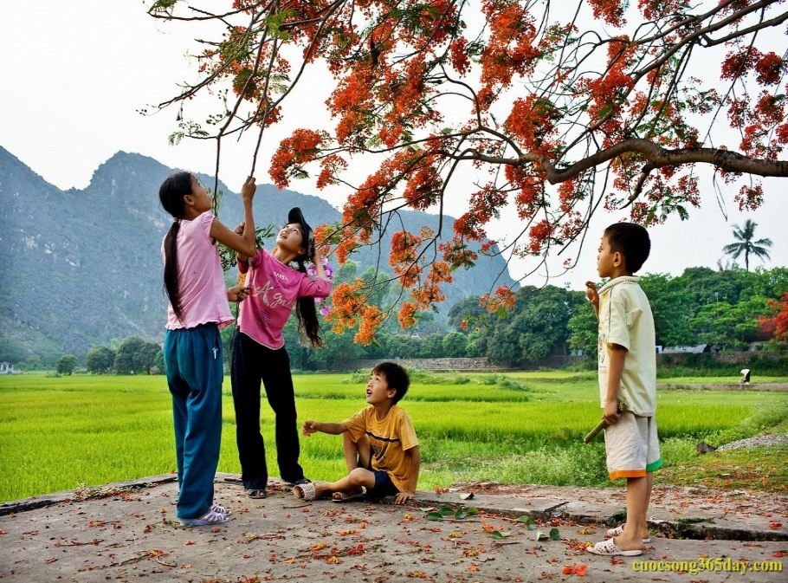
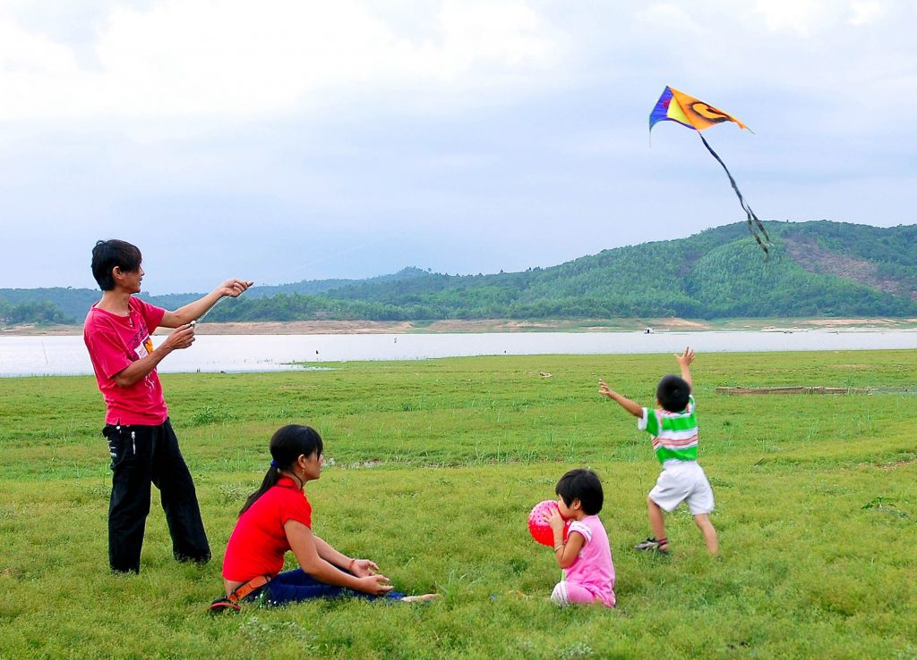
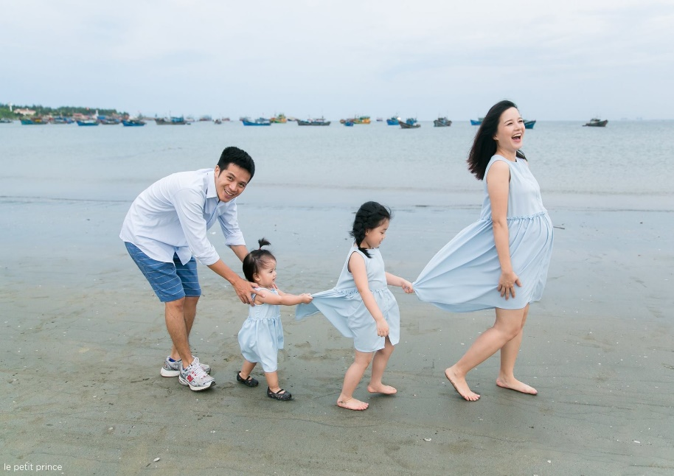
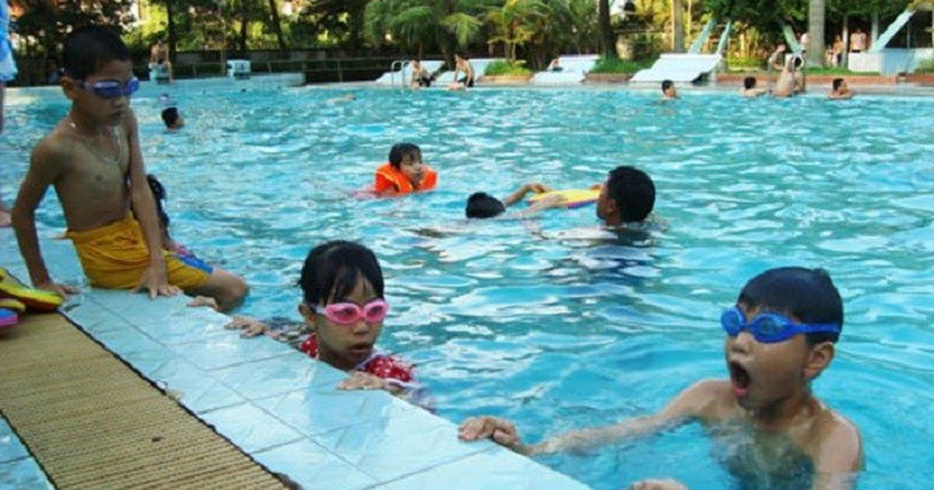
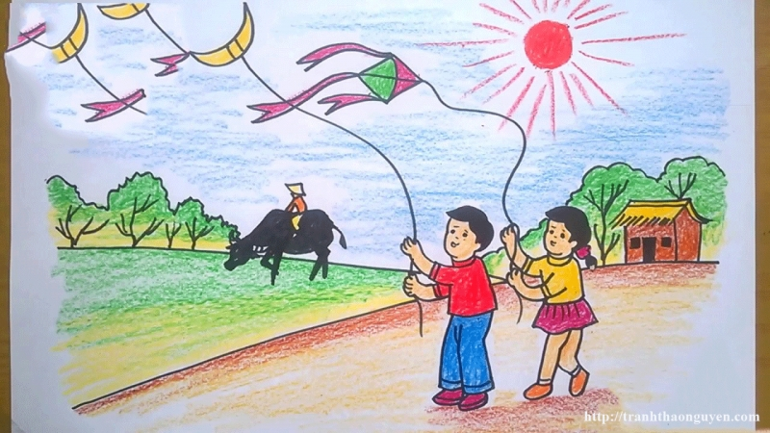
6
Nói những điều em thích ở mùa hè

